Slide 1
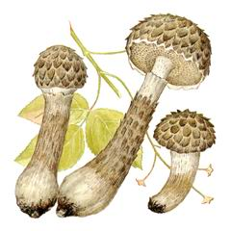
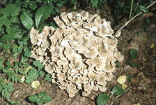
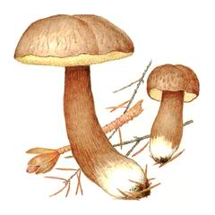
Грибы Красной книги России
Урок окружающего мира 3 класс
Учитель Бирюкова С. В.

Slide 2
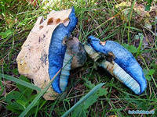
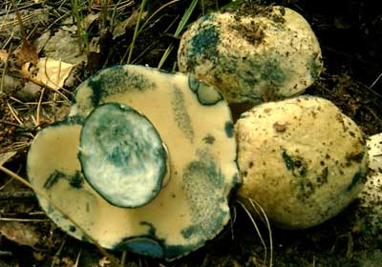
Гиропор синеющий, синяк
Живет около с сосны, березы, дуба, возможно, с елью и пихтой. Предпочитает песчаные почвы.

Slide 3
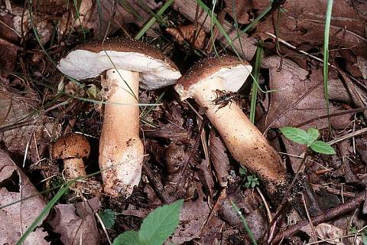
Гиропор каштановый, каштановый гриб, каштановик
Обитает в широколиственных, реже хвойных лесах, на опушках, иногда на лужайках, в значительном отдалении от края леса.

Slide 4
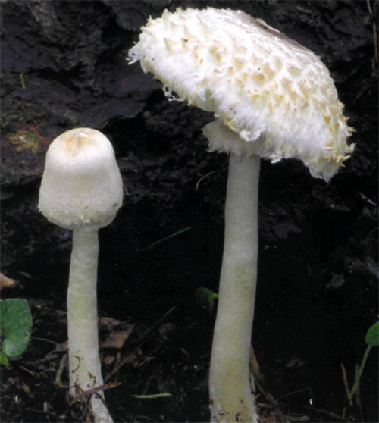
Гриб-зонтик девичий
Растет в хвойных и хвойно-широколиствен-ных лесах, в искусственных посадках из ели, лиственницы и березы

Slide 5
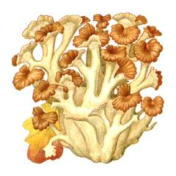
Грифола курчавая, гриб-баран
Растет на почве, у основания старых деревьев дуба, каштана, в заповедных широколиствен-ных, лесах. Встречается единичными экземплярами

Slide 6
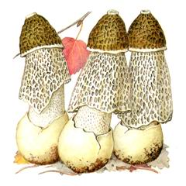
Сетконоска сдвоенная
Обитает в лиственных лесах на почве, богатой перегноем, или на сильно разложившихся остатках древесины. Встречается исключительно редко, одиночно или группами

Slide 7
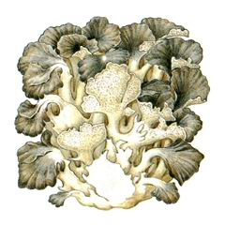
Грифола зонтичная, трутовик разветвленный
Растет у основания стволов и на пнях лиственных пород, преимущественно клена, дуба, граба, бука, в широколиственных лесах.

Slide 8
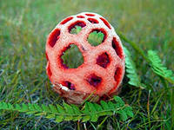
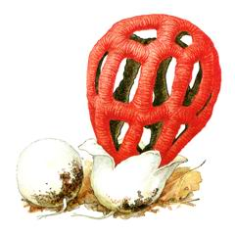
Решеточник красный
В пределах России растет одиночно на почве в широколиственных лесах

Slide 9
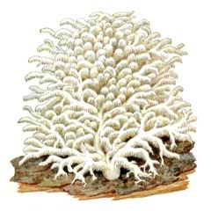
Ежевик коралловидный
Растет на пнях и валежных стволах лиственных пород, преимущественно березы, реже бука, вяза, ольхи, дуба, липы, осины, в смешанных и лиственных, изредка хвойных лесах. Встречается не часто, но регулярно

Slide 10
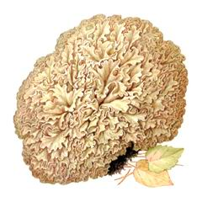
Cпарассис курчавый
Растет на корнях или у основания стволов сосны, кедра, ели, пихты в хвойных и хвойно-широколиственных лесах.

